Slide 1
Toekomsten maken we nu!

Slide 2
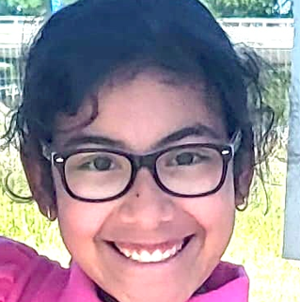
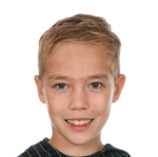
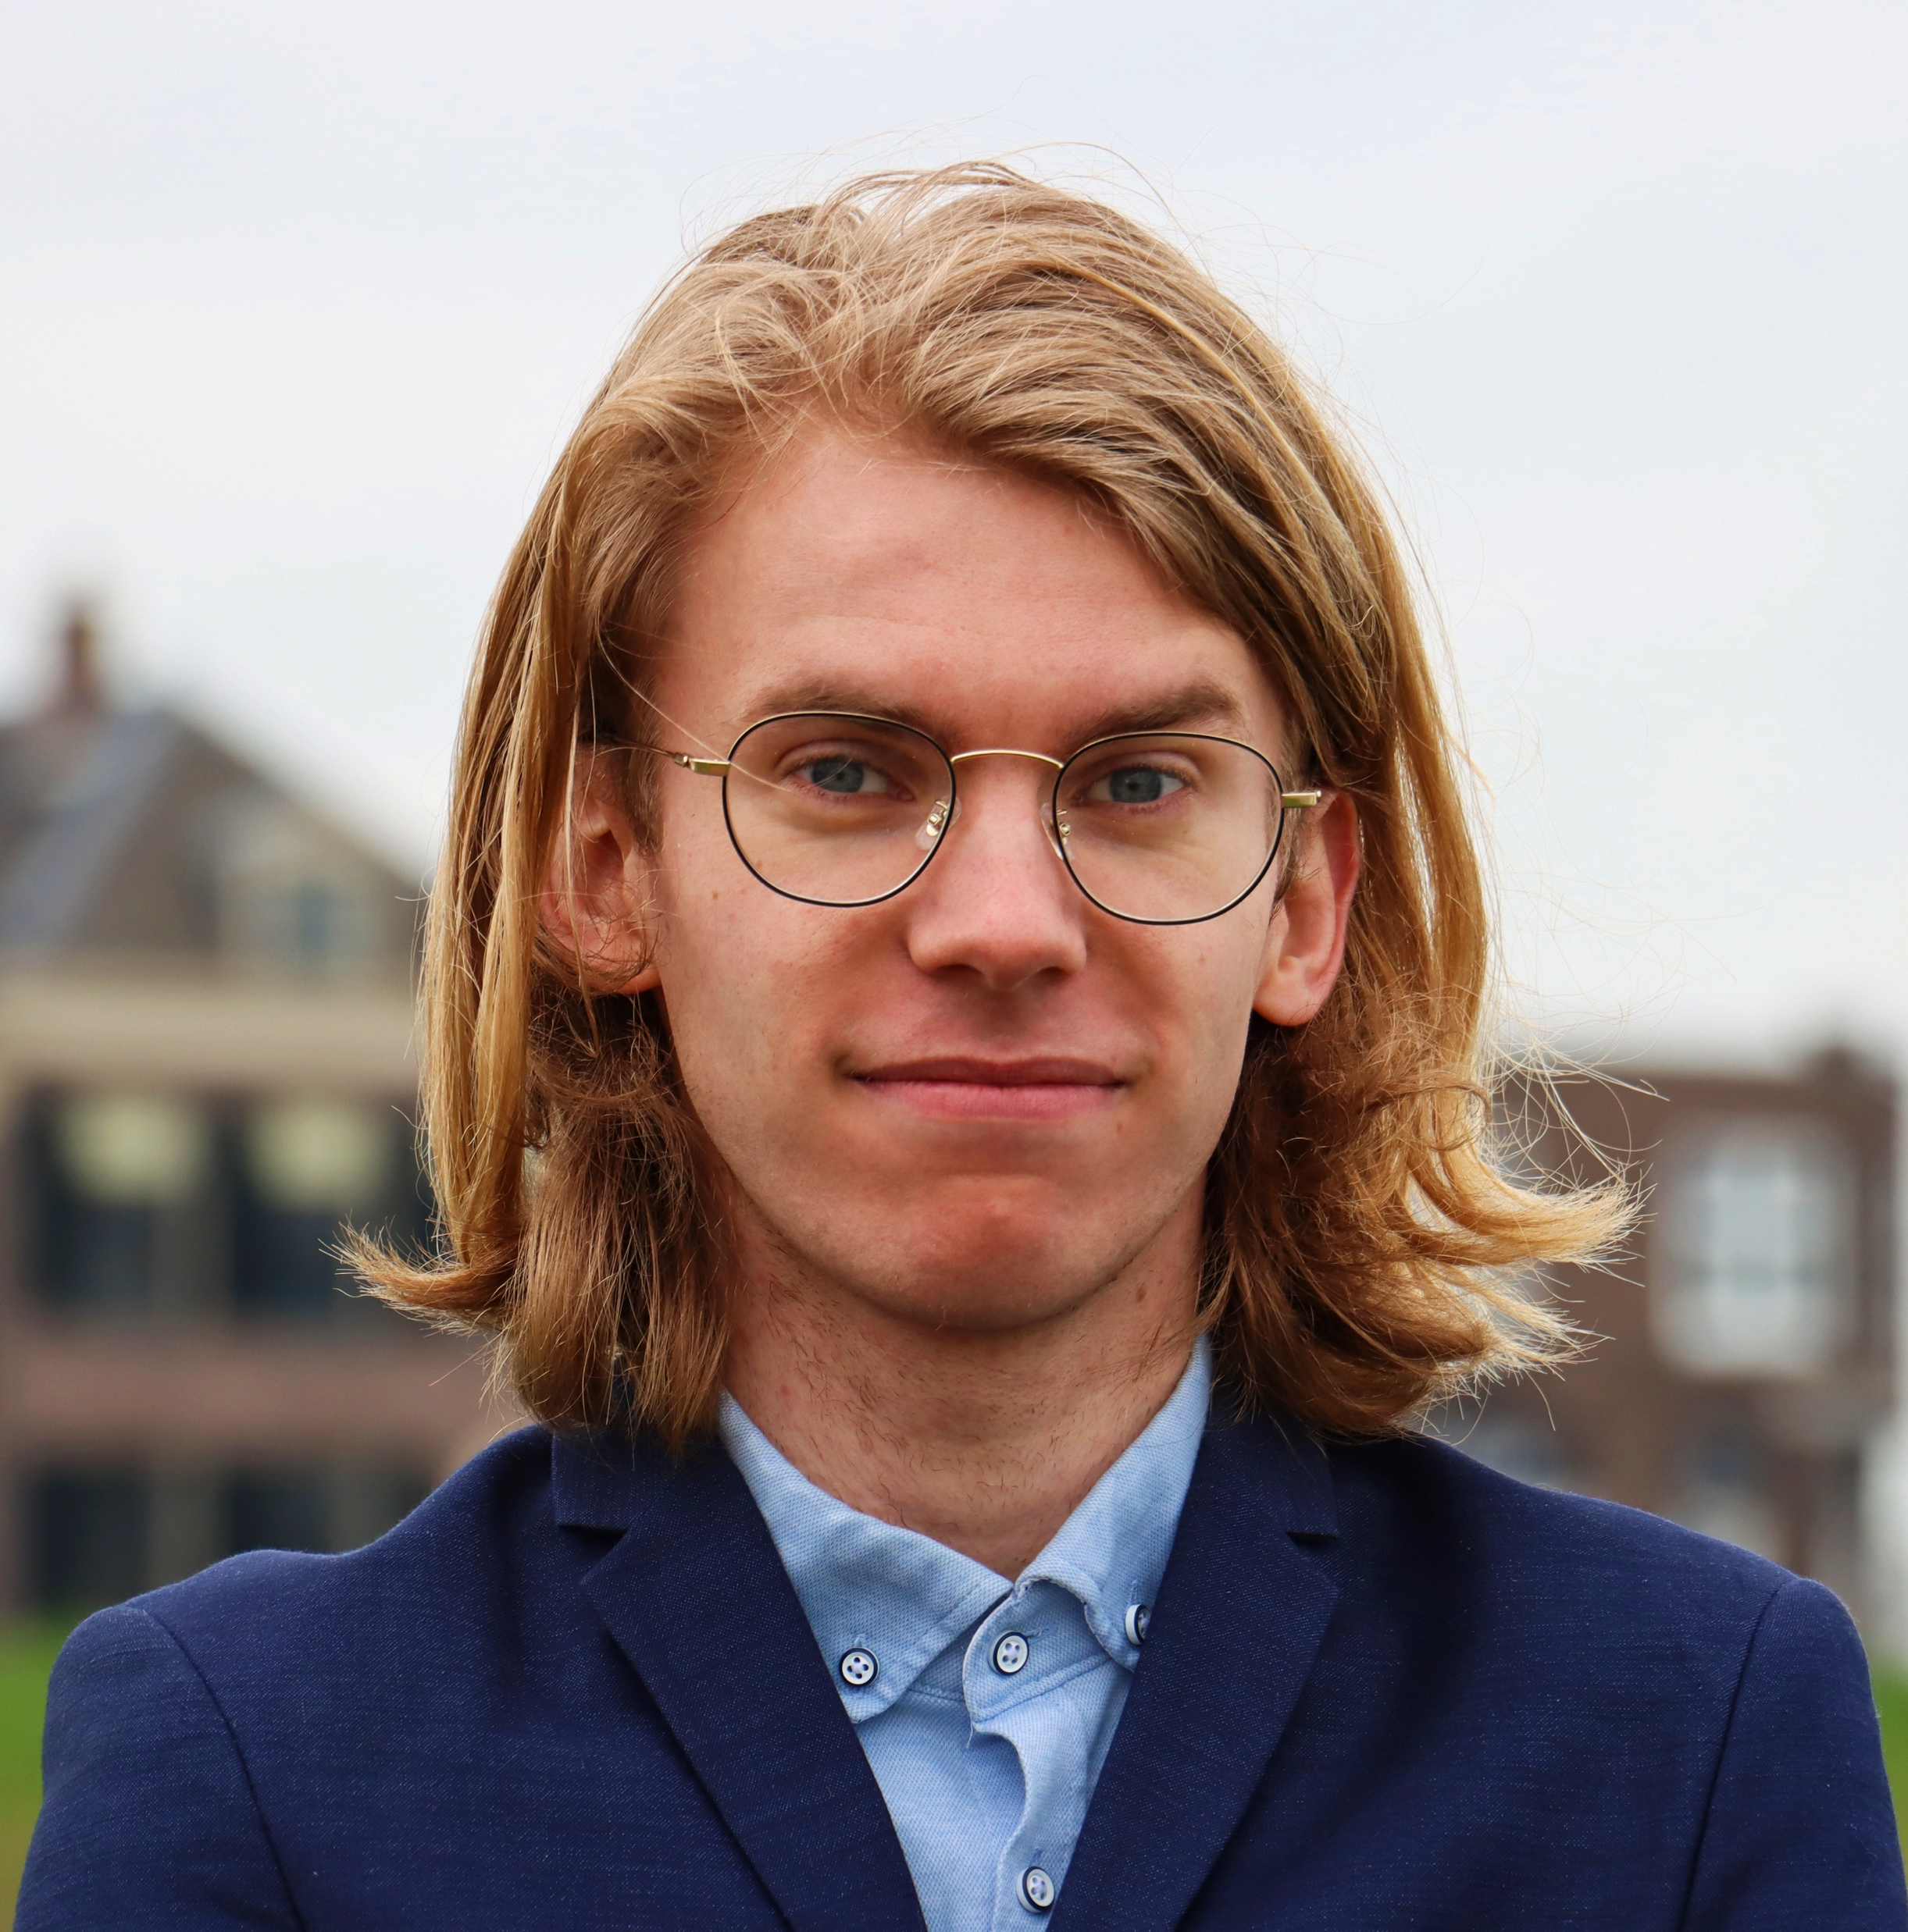
Jongerenpanel
Malaika Mughal
Sam Hergaarden
Melchior Wammes
Luc Damen
Student Bestuurskunde VU, Ervaringsdeskundige speciaal onderwijs cluster 2​
Kinderburgemeester, Leerling BS de Durf
VZ leerlingenraad leerling BS Durf
Ervaringsdeskundige jongere

